Slide 1
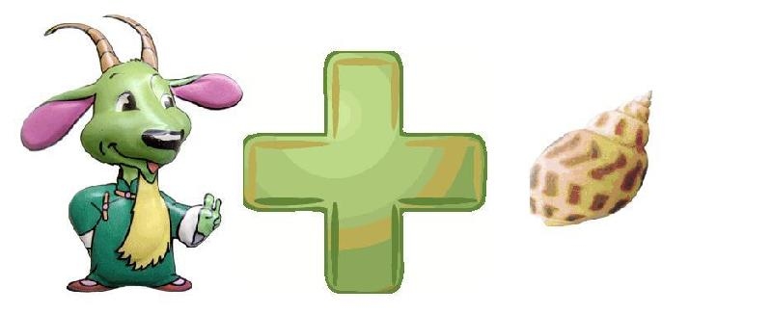
Mùi Hương
Gợi ý: Có thể cảm nhận được điều này bằng một trong 5 giác quan.

Slide 2

Thuốc Lá
Gợi ý: Đây là cái mọi người không nên hút

Slide 3

Ngã Ngũ
Gợi ý: Từ dùng để diễn đạt: “khi mọi chuyện đã kết thúc”

Slide 4
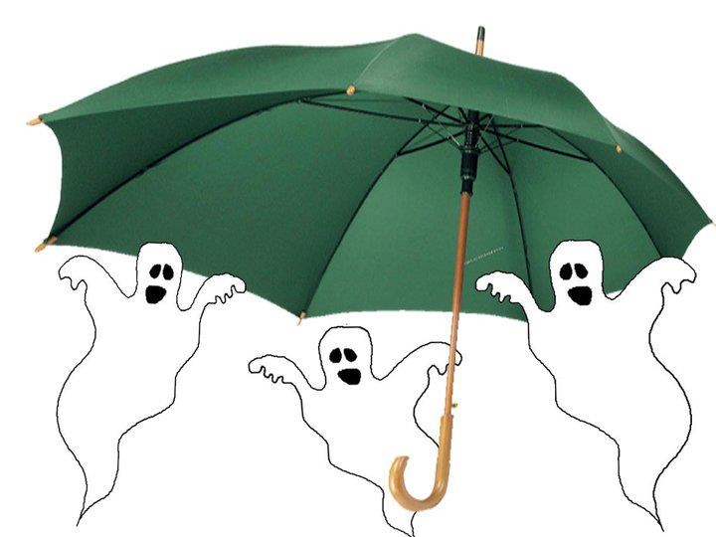
Obama
Gợi ý: Tên một tổng thống Mỹ

Slide 5
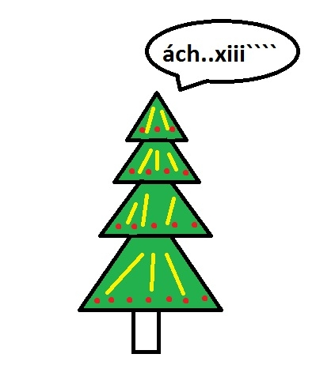
Thông Cảm
Gợi ý: Gần nghĩa với “hiểu nhau”

Slide 6

Ba Hoa
Gợi ý: Gần nghĩa với nói nhiều, bốc phét

Slide 7
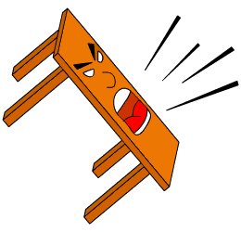
La Bàn
Gợi ý: Vật dụng dùng để xác định phương hướng

Slide 8
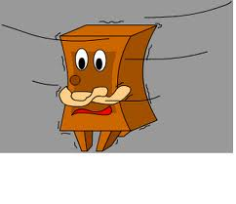
Tủ Lạnh
Gợi ý: Vật dụng để cất trữ thực phẩm

Slide 9
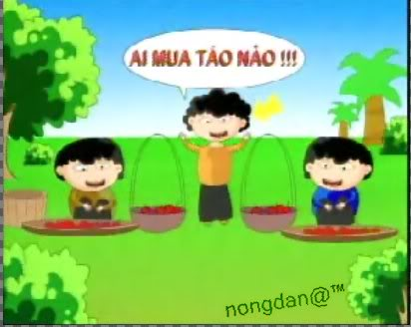
Bán Đứng
Gợi ý: Đây là hành động phản bội đồng đội, tổ chức

Slide 10
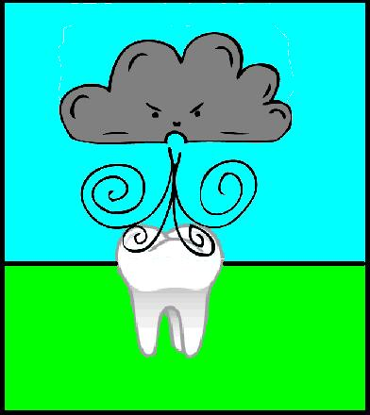
Phong Nha
Gợi ý: Nam thiên đệ nhất động

Slide 11
Hoa Màu
Gợi ý: một trong loại cây nông dân hay trồng, khác với cây “lương thực”

Slide 12

Lồng Đèn
Gợi ý: Trẻ em thường chơi vào dịp Trung Thu

Slide 13
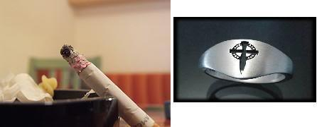
Tàn Nhẫn
Gợi ý: Gần nghĩa với “độc ác”

Slide 14
Đào Hoa
Gợi ý: Được nhiều người yêu mến

Slide 15
Nhạc Nhẹ
Gợi ý: Nghe du dương

Slide 16
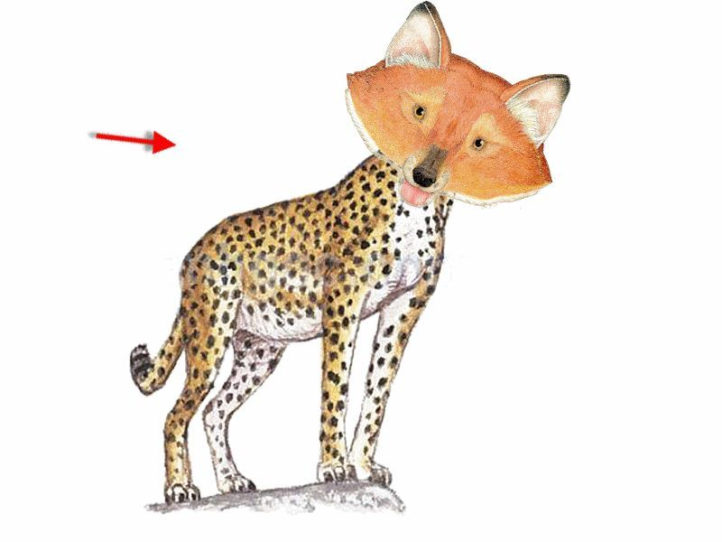
Báo Cáo
Gợi ý: Mỗi cuối năm đều phải làm cái này

Slide 17
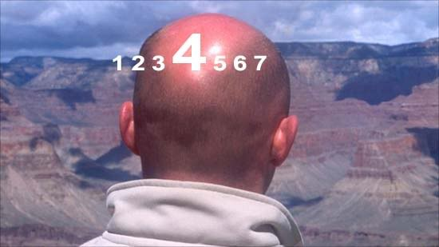
Đầu Tư
Gợi ý: là một hành động hay đi liền với các từ “địa ốc”, “chứng khoán”, “ngoại tệ”…

Slide 18
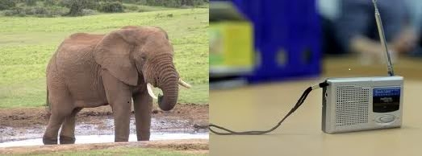
Tượng Đài
Gợi ý: Xây lên để tưởng niệm, ghi nhớ

Slide 19
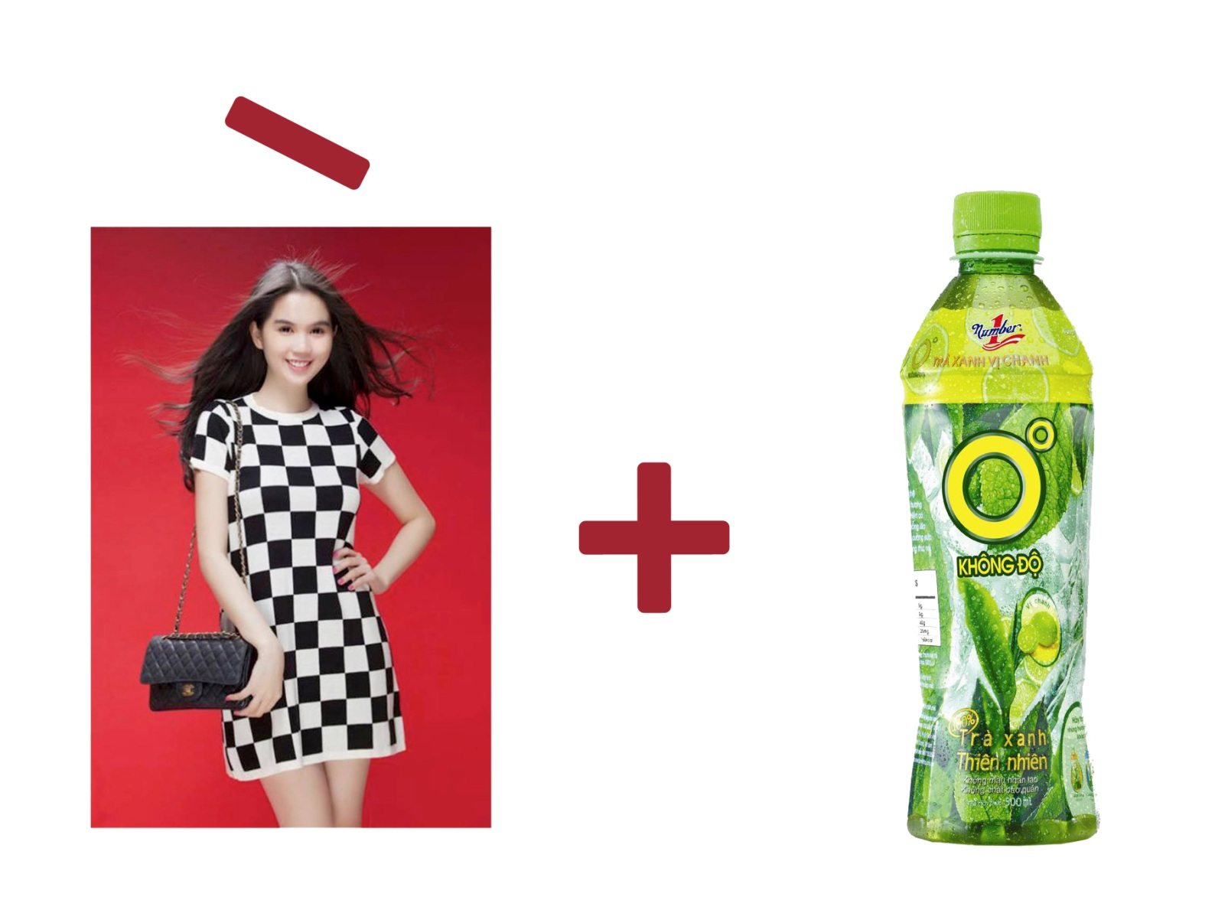
Trình Độ
Gợi ý: Từ dùng để nói đến khả năng của ai đó, từ đầu tiên gần giống với tên người mẫu

Slide 20
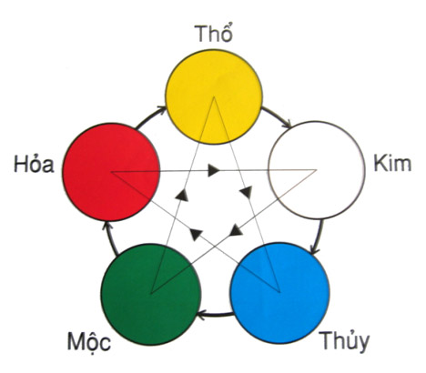

Zacs Phong Thủy
Gợi ý: Đây là một trong những sản phẩm của công ty NS Bluescope

Slide 21

Zacs Lạnh
Gợi ý: Đây là một trong những sản phẩm của công ty NS Bluescope

Slide 22

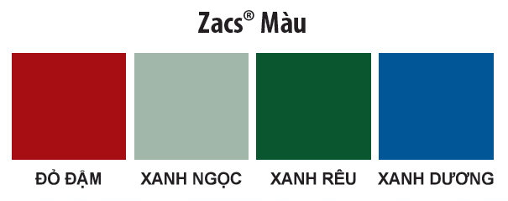
Zacs Màu
Gợi ý: Đây là một trong những sản phẩm của công ty NS Bluescope

Slide 23
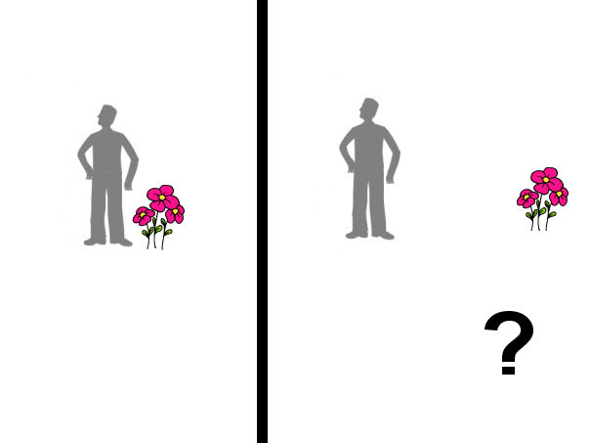
Xa Hoa
Gợi ý: gần nghĩa với “phung phí”, không biết tiết kiệm

Slide 24

Đám Hỏi
Gợi ý: Trước đám cưới thường hay tổ chức đám nay

Slide 25
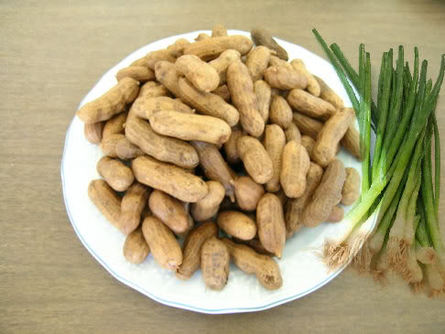
Hành Lạc
Gợi ý: Thực hiện việc mà mình thích thú, sung sướng

Slide 26
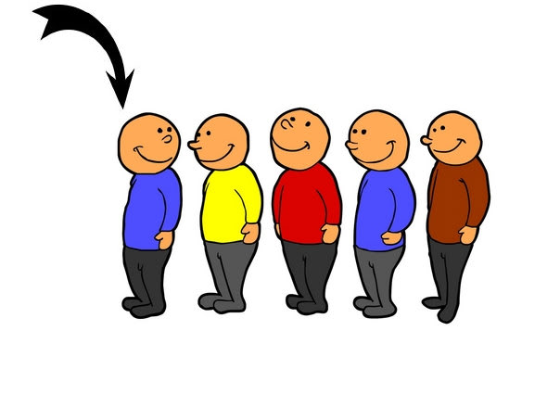
Đầu Hàng
Gợi ý: Từ chỉ sự từ bỏ, chấp nhận thất bại

Slide 27
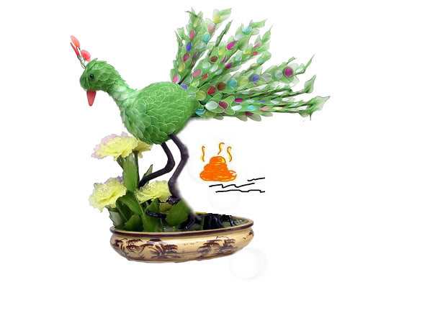
Phân Công
Gợi ý: Từ có nghĩa là giao nhiệm vụ, giao việc cho một ai đó

Slide 28
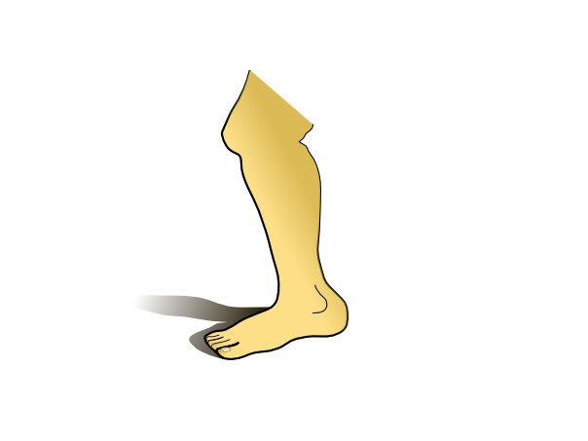
Chân Không
Gợi ý: Đây là từ chỉ tình trạng không có không khí

Slide 29

Trái Tim Bên Lề
Gợi ý: Đây là tên một ca khúc được ca sĩ Bằng Kiều thể hiện rất thành công

Slide 30
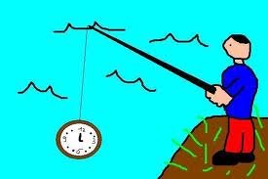
Câu Giờ
Gợi ý: Đây là hành động các cầu thủ đá banh rất hay làm vào cuối trận đấu

